Slide 1
Лабораторная работа №2
Тема «Расчёт сети Fast Ethernet»
по дисциплине «Сетевые технологии»
Выполнил: Щербак Маргарита Романовна
Студент группы: НПИбд-02-21
«15» сентября 2023г.

Slide 2
Цель работы
Изучить принципы технологий Ethernet и Fast Ethernet и практическое освоение методик оценки работоспособности сети, построенной на базе технологии Fast Ethernet.
Постановка задачи
Требуется оценить работоспособность 100-мегабитной сети Fast Ethernet в соответствии с первой и второй моделями.

Slide 3
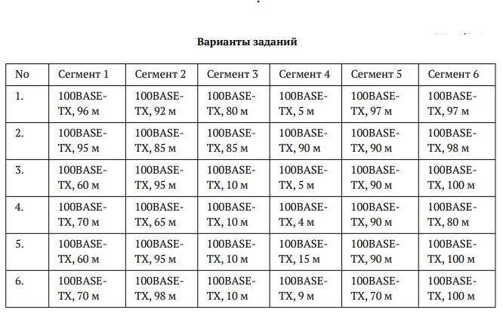
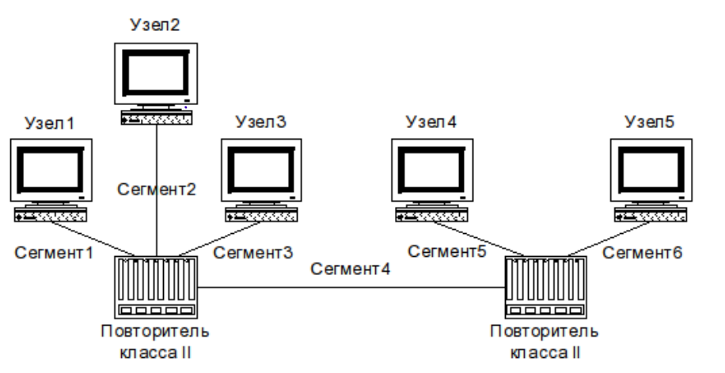
Конфигурации и топология 100-мегабитной сети Fast Ethernet

Slide 4
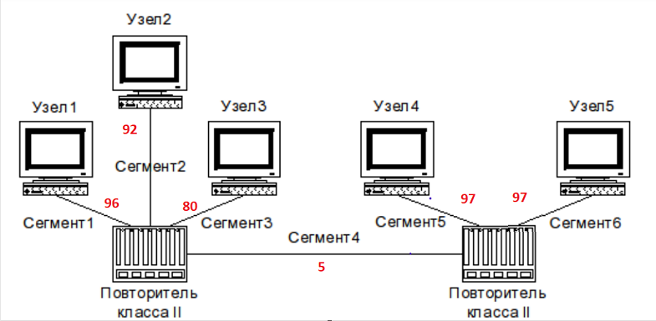
Первый вариант сети Fast Ethernet
Выполнение работы
Первая модель: находим диаметр домена коллизий (расстояние между самыми удалёнными устройствами) - 198 м. Это меньше предельного допустимого диаметра (205 м), поэтому сеть работоспособна.
Вторая модель: рассчитываем время двойного оборота для наихудшего пути между устройствами. Это составляет 504,176 битовых интервала. Добавляем 4 битовых интервала для непредвиденных задержек. Итого 508,176 битовых интервала, что также меньше предельного значения (512). Следовательно, сеть работоспособна по второй модели.

Slide 5
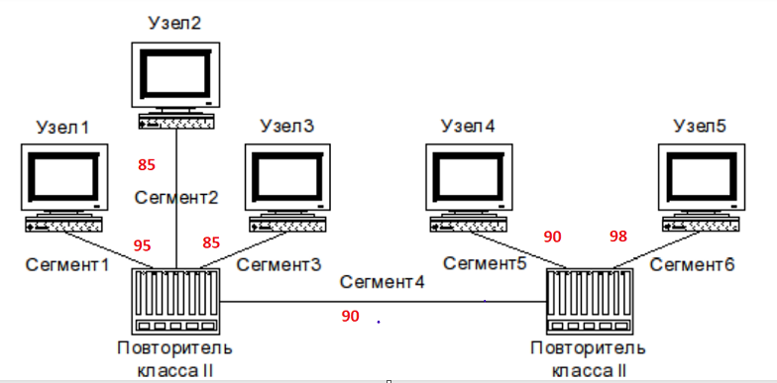
Второй вариант сети Fast Ethernet
Первая модель: диаметр домена коллизий - 283 м, что превышает предельное значение 205 м, поэтому сеть неработоспособна.
Вторая модель: рассчитываем время двойного оборота, добавляем задержки, получаем 598,696 би. Даже с учётом непредвиденных задержек (4 би), результат все равно больше 512 би, что указывает на неработоспособность сети по второй модели.

Slide 6
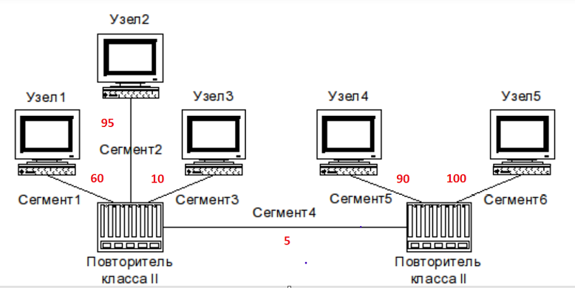
Третий вариант сети Fast Ethernet
Первая модель: Диаметр домена коллизий - 200 м, что меньше 205 м, следовательно, сеть работоспособна.
Вторая модель: Рассчитываем время двойного оборота, добавляем задержки, получаем 510,4 би. Это также меньше 512 би, что указывает на работоспособность сети по второй модели.

Slide 7
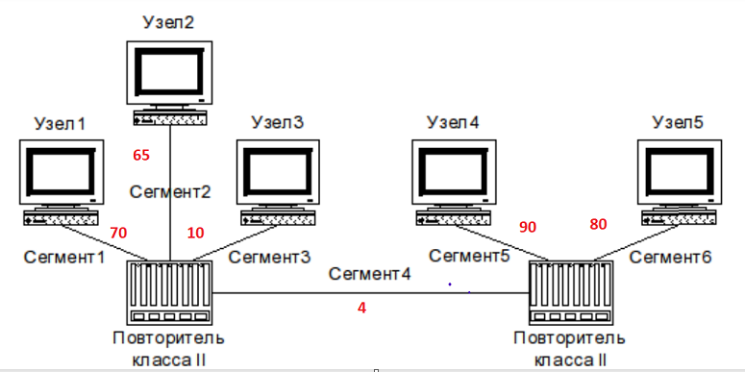
Четвертый вариант сети Fast Ethernet
Первая модель: диаметр домена коллизий от узла 4 до узла 5 с одним повторителем класса 2 составляет 170 м, меньше 200 м, что подтверждает работоспособность сети по первой модели.
Вторая модель: рассчитываем время двойного оборота для этого участка сети - 381,04 би. Учитывая непредвиденные задержки (4 би), итоговое время остается меньше 512 би, подтверждая работоспособность сети по второй модели.
Если учитывать путь от узла 1 через два повторителя класса 2 до узла 4, время двойного оборота будет 466,368 би, что также остается меньше 512 би, подтверждая работоспособность сети в обоих случаях.

Slide 8
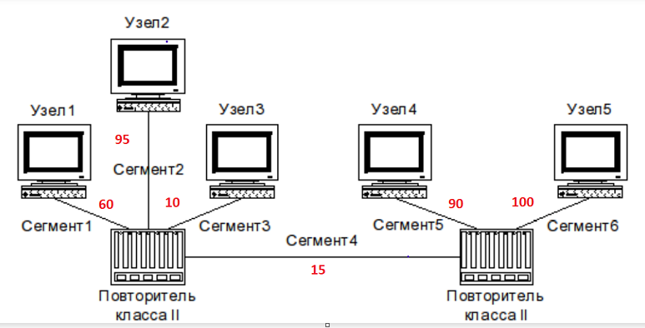
Пятый вариант сети Fast Ethernet
Диаметр домена коллизий от узла 2 до узла 5 с двумя повторителями класса 2 составляет 210 м, что превышает предельное значение 205 м, поэтому сеть неработоспособна по первой модели.
По второй модели, рассчитываем время двойного оборота, добавляем задержку, получаем 521,52 би. Это больше 512 би, что указывает на неработоспособность сети по второй модели.

Slide 9
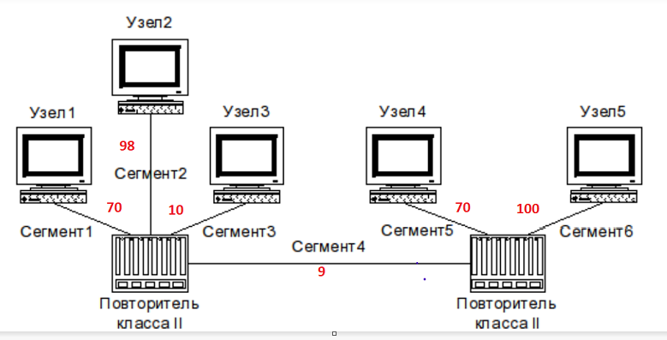
Шестой вариант сети Fast Ethernet
Диаметр домена коллизий от узла 2 до узла 5 с двумя повторителями класса 2 составляет 207 м, превышая предельное значение 205 м, что делает сеть неработоспособной по первой модели.
Согласно второй модели, рассчитываем время двойного оборота и добавляем задержку, получая 518,184 би. Это больше 512 би, указывая на неработоспособность сети по второй модели.

Slide 10
Вывод: таким образом, в ходе л/р №2 я оценила работоспособность 100-мегабитной сети Fast Ethernet в соответствии с первой и второй моделями.

